Slide 1


«Приемы дифференцированного формирования новых знаний и способов деятельности
у обучающихся на уроках физики
в соответствии с типами восприятия информации»
Юркевич О.С., учитель физики
МКОУ СОШ №10 г. Бирюсинска

Slide 2
Формирование новых знаний и способов деятельности учащихся является одним из важнейших, ключевых этапов урока усвоения новых знаний (изучения нового материала) после этапов мотивации и актуализации.
Данный этап урока требует от школьников большого умственного напряжения. Они должны воспринять новый материал, понять, осознать и осмыслить его, зафиксировать для себя самое главное и важное, увидеть взаимосвязь и логику между отдельными элементами знания.

Slide 3


Извечный вопрос учителя:
Как построить урок, чтобы детям было максимально интересно и ПОНЯТНО?

Slide 4

К одному мудрому учителю привели 10-летнего ребенка, которого считали совершенно неспособным к обучению. Родители жаловались, как они ни бились, у них не получалось научить своего сына самой простой арифметике. Сколько они не старались складывать палочки, яблочки, показывали на пальцах, ничего не выходило. Он никак не мог научиться складывать и вычитать.
Учитель поговорил с мальчиком несколько минут, потом попросил родителей посидеть в стороне, пока он научит их мальчика считать. А мальчика он попросил встать и попрыгать через камушки. Мальчик сначала просто прыгал через камни. Затем учитель сказал: «Смотри, делаешь один прыжок, потом второй, а потом еще прыгай два раза. Сколько всего раз ты прыгнул?» И вдруг мальчик ответил - 4. Дальше мальчик прыгал и еще больше считал. В итоге за один день он освоил арифметику, которую осваивают обычные дети за полгода.
Родители сидели, раскрыв рты…
Почему это стало возможным? Учитель был мудрым. Он понимал, что этому мальчику нужно преподать урок так, чтобы он сумел воспринять. Не просто услышал или увидел, а воспринял
наиболее ПОНЯТНЫМ ему способом.

Slide 5

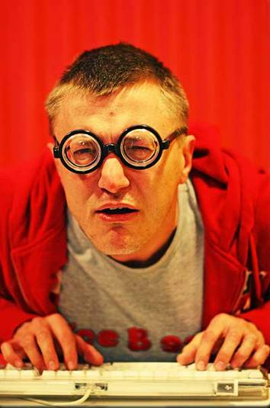



Типы восприятия информации:
Визуалы. Люди, воспринимающие большую часть информации с помощью зрения, моментально усваивают всю наглядную и текстовую информацию, поэтому наиболее эффективно использовать все методы и приемы наглядного представления учебного материала (картинки, рисунки, фотографии, текст).
Аудиалы. Те, кто в основном получает информацию через слуховой канал. У аудиалов острый слух и хорошая память, особенно слуховая. Они предпочитают учиться совместно с другими, обсуждая изучаемую тему, высказываясь и слушая высказывания других, например, рассуждая вслух над проблемными ситуациями.

Slide 6



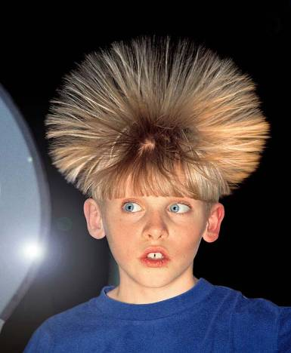
Типы восприятия информации:
Дигиталы. Главное для дигитала - понять логику и связи в материале, упорядочить изучаемое в систему с понятными причинно-следственными связями. В ходе обучения таких детей необходимо выстраивать и использовать схемы, интеллект-карты, сжатые планы, логические цепочки.
Кинестетики. Люди, воспринимающие большую часть информации через другие ощущения (обоняние, осязание, с помощью движений, каких-либо действий).

Slide 7



Извечный вопрос учителя:
Как построить урок, чтобы ВСЕМ детям было максимально интересно и ПОНЯТНО?

Slide 8

7-11 кл. Переводы единиц измерения
1000 10 10 10
км м дм см мм
10 100 1000
т ц кг г
60 60
ч мин с
3600

Slide 9
8 кл. Количество теплоты.
Нагревание и охлаждение вещества.
нагревание
Физическое тело, вещество
Q
t⁰
Q – количество теплоты
охлаждение
Физическое тело, вещество
Q
t⁰

Slide 10
11 кл. Шкала электромагнитных колебаний
частота колебаний
длина волны
Ультрафиолетовое излучение
Видимое излучение
Радиоактивное излучение
Низкочастотные колебания
Инфракрасное излучение
Рентгеновское излучение
Радиоволны

Slide 11




(7кл.) Тема «Взаимодействие молекул» (взаимное действие)
Взаимное притяжение
Взаимное отталкивание
d
ОДНОВРЕМЕННО!

Slide 12

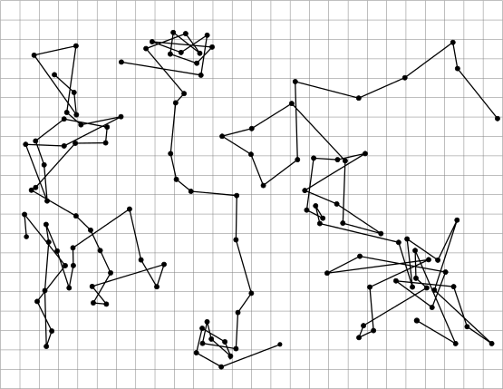
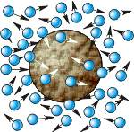
(7, 10 кл.) Тема «Броуновское движение»
Ботаник: Ро́берт Броун
Ученые физики: Луи Жорж Гуи, Альберт Эйнштейн, Мариан Смолуховский
Движение трёх частиц радиусом 0,53 микрометров, наблюдавшееся под микроскопом.
Последовательные положения частицы отмечены через каждые 30 секунд.
Объяснение
броуновского движения

Slide 13
(9, 10 кл.) Тема «Первый закон Ньютона»
Формулировка закона (знания русского языка в помощь!):
Если или , то либо , либо .
У1
У2
С1
С2
Формулировка закона: Если на тело не действуют никакие другие тела или
их действие на тело скомпенсировано, то тело либо находится в состоянии покоя,
либо движется прямолинейно и равномерно.
N
Fт
=
N
V =0 (состояние покоя)
СИЛЫ
КОМПЕНСИРУЮТ
ДРУГ ДРУГА!
Fт

